Slide 1
Pile/Face: Futur Proche
Qu’est-ce que tu vas faire demain ?
Qu’est-ce que tu vas faire ce soir ?
Qu’est-ce que tu vas faire ce weekend ?
Qu’est-ce que tes amis vont faire ce weekend ?
Qu’est-ce que Céline Dion va faire ce weekend ?
Qu’est-ce que Thor va faire ce weekend ?
Qu’est-ce que nous allons manger pour le diner ?
Qu’est-ce que nous allons étudier ce soir ?
Avec qui est-ce que vous allez aller au cinéma ?
Avec qui est-ce que vous allez faire une randonnée?
Quel film est-ce que vous allez regarder ce weekend ?
Où est-ce que vous allez aller ce weekend?
Notes:
You have 5 minutes to prepare for the quiz

Slide 2

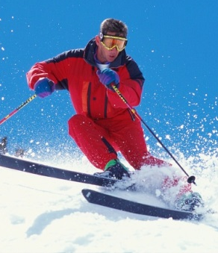
FUTUR PROCHE
Comment est-ce qu’on parle au futur?
Aller + infinitive:
  Je vais faire mes devoirs
  Tu
  Il
  Nous
  Vous
  Elles
Négation
  vas faire du ski
  va faire chaud
  allons aller au magasin
  allez faire la cuisine
  vont aller au café
  Je ne vais pas étudier
  Tu ne vas pas faire du ski
  Il ne va pas faire chaud
  Nous n’allons pas aller au magasin
  Vous n’allez pas faire la cuisine
  Elles ne vont pas aller au café

Slide 3
Info gap
You have one half of your schedule for the upcoming week
Your partner has the other half
Speaking French, tell each other what you will do

Slide 4


Slide 6

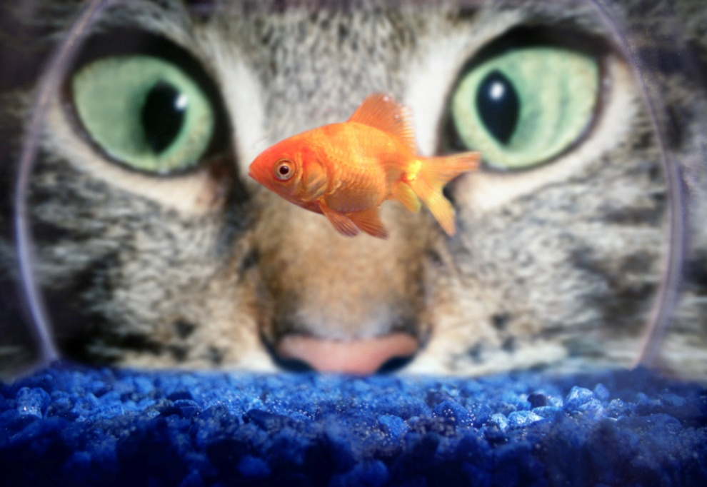

Slide 7
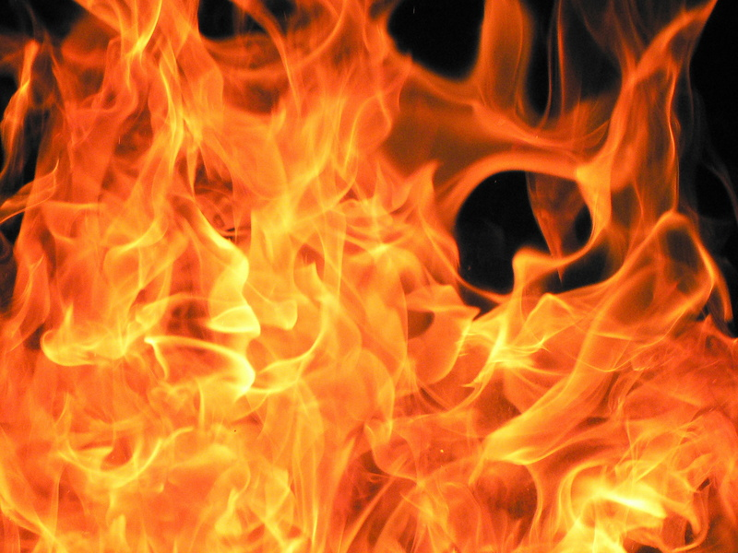



Slide 9


Slide 10



Slide 11














VOCABULAIRE: les pays
en Allemagne
en Angleterre
en Belgique
en Chine
en Espagne
en France
en Irlande
en Italie
en Suisse
au Brésil
au Canada
aux Etats-Unis
au Mexique
au Pérou

Slide 12
Devinez ou
Ecrivez une description de ce que vous allez faire en vacance dans un pays
    Ex) Je vais marcher sur le grand mur dans les montagnes. Je vais manger des poissons avec des bâtons. Je vais aller sur un bateau. Je vais trouver des dragons. Je vais visiter Hong Kong.
Lisez votre description aux autres personnes. Ils devinent (guess) quel pays vous allez visiter
    Vous allez aller en Chine.
Ecrivez les noms de ceux qui ont raison

Slide 13


